Slide 1
Zajednica prakse za riznicu PEMPAL-a
Tematska skupina za upravljanje novčanim sredstvima
Virtualne aktivnosti
tijekom pandemije
Beč, Austrija 27. – 29. studenoga/novembra 2023.
Notes:
Prikazane su sve zastave, nisu sve navedene zemlje članice radne skupine

Slide 2
TCOP se bavi četirima ključnim tematskim područjima
Funkcija
Razvoj uloge i funkcija riznice
IT
Upotreba informacijskih tehnologija u poslovanju riznice
Gotovinska sredstva
Upravljanje gotovinskim sredstvima
R/I
Računovodstvo i izvještavanje u javnom sektoru

Slide 3
Osnovne informacije o Skupini za upravljanje novčanim sredstvima
9. veljače/februara 2014. (Izvršni odbor TCOP-a, Tbilisi, Gruzija) – Gruzija i Moldova predlažu osnivanje nove radne skupine
24. travnja/aprila 2014. – Izvršni odbor TCOP-a na sastanku donosi odluku o osnivanju radne skupine
15. svibnja/maja 2014. – prva videokonferencija novoosnovane skupine – Gruzija i Moldova ističu prioritetne potrebe i aktivnosti kako bi se izradio akcijski plan skupine
Skupina je u početku okupljala 13 zemalja: Albanija, Azerbajdžan, Bjelarus, Hrvatska, Gruzija, Kazahstan, Kirgiska Republika, Crna Gora, Moldova, Sjeverna Makedonija, Rusija, Tadžikistan i Turska
Tijekom pandemije TCOP je izašao izvan okvira izvornog članstva u skupini te je omogućio sudjelovanje svim zainteresiranim članovima zajednice prakse.

Slide 4
Pregled aktivnosti u kalendarskim godinama 2020. – 2023.
Jedna tematska radionica
Beč 2023. (prvi sastanak uživo nakon onog održanog u Beču 2018.) – Konsolidacija gotovinskih sredstava vlade i tehnike za izradu pouzdanih i pravovremenih projekcija novčanih tokova
Četiri
tematske videokonferencije
21. rujna/septembra 2023. – Alat za izradu projekcija i analizu novčanih tokova (MMF)
Diskusije tijekom plenarne sjednice
Virtualna plenarna sjednica za 2021. (2. lipnja/juna) – Kako je pandemija utjecala na upravljanje gotovinskim sredstvima i izradu projekcija te što su upravitelji gotovinskim sredstvima mogli učiniti kako bi se u izvanrednim okolnostima iskoristili svi dostupni izvori likvidnosti
28. rujna/septembra 2022. – pozvani stručnjaci komentirali su rezultate ankete o jedinstvenom računu riznice, upravljanju gotovinskim sredstvima i projekcijama gotovinskih sredstava koju je TCOP proveo 2021.
20. listopada/oktobra 2021. – Gruzija: Uspostava JRR-a i upravljanje saldom JRR-a. Diskusija o nacrtu izvještaja o anketi
11. veljače/februara 2021. – Predstavljanje dokumenta Svjetske banke „Upravljanje gotovinskim sredstvima – Na koji način zemlje provode dobre prakse?” Pokrenuta provedba ankete o JRR-u i upravljanju gotovinskim sredstvima

Slide 5

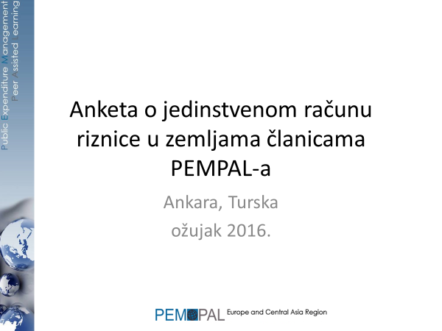
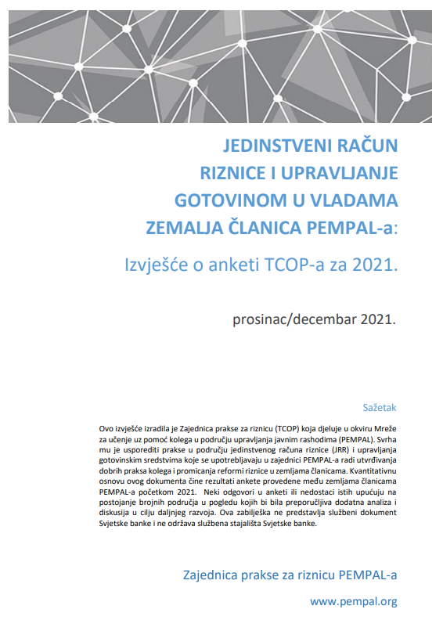

Pripremljen je treći proizvod znanja
Poveznica na izvještaj

Slide 6
Izvještaj o anketi o JRR-u i upravljanju gotovinskim sredstvima provedenoj 2021. – 1
Sve zemlje imaju JRR u središnjoj banci. U 13 od 16 zemalja računi podnacionalnih razina vlasti preneseni su u JRR (postoje određene razlike).
JRR-ovi su u obliku jednog bankovnog računa ili niza konsolidiranih bankovnih računa – veća upotreba brojčanih oznaka u knjizi ISFU-a
Više od polovine zemalja drži i druga sredstva i fondove na JRR-u (izvanproračunske fondove, grantove i zajmove itd.)
Prihodi idu izravno na JRR (samo dvije zemlje ne polažu sredstva izravno na JRR istoga dana)
U 15 od 16 zemalja plaćanja vlade izvršavaju se izravno s JRR-a
10 od 16 zemalja sudjeluje u sustavu namire u realnom vremenu na bruto načelu (RTGS)
Gotovo sve zemlje dokumentiraju svoj odnos sa središnjom bankom, a njih 10 od 16 ostvarilo je kamate na barem neka gotovinska salda u središnjoj banci
12 od 16 zemalja navelo je da ima utvrđene ciljeve upravljanja gotovinskim sredstvima na visokoj razini (većina njih usmjerila se na pružanje potpore izvršenju proračuna, a ne na efikasnu upotrebu gotovinskih sredstava)
Samo tri zemlje imaju službene ciljne vrijednosti u pogledu gotovinske rezerve

Slide 7
Izvještaj o anketi o JRR-u i upravljanju gotovinskim sredstvima provedenoj 2021. – 2
Primjenjuje se niz različitih praksi u području izrade projekcija novčanog toka
Funkcije riznice i upravljanja dugom institucionalno su odvojene u brojnim slučajevima; samo sedam od 16 zemalja ima službeni odbor na visokoj razini zadužen za koordinaciju gotovinskih sredstava ili upravljanje likvidnošću
Postoje zabrinutosti u vezi s koordiniranom i dosljednom interakcijom s tržištima novca
Većina zemalja upotrebljava blagajničke zapise kao instrument kratkoročnog zaduživanja (ponekad ga se smatra i instrumentom za upravljanje dugom uz program redovitih izdavanja)
Polovina zemalja može polagati depozite kod središnje banke te polovina kod poslovnih banaka Samo tri zemlje mogu zaduživati se i pozajmljivati putem repo transakcija
10 od 16 zemalja prepoznalo je doprinos PEMPAL-a programu reformi
Područja koja je potrebno istražiti:
* Strukture JRR-a (IISFU, JRP, IKT) * Obuhvat JRR-a * Ciljevi upravljanja gotovinskim sredstvima * Ciljne vrijednosti u pogledu gotovinske rezerve / sigurnosnih mreža * Ulaganje viška gotovinskih sredstava *

Slide 8
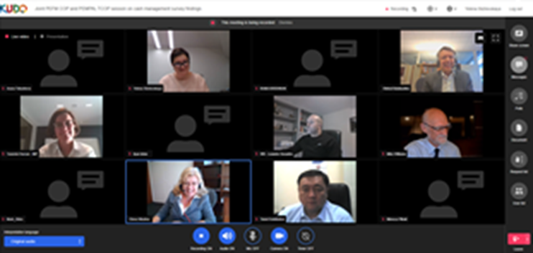
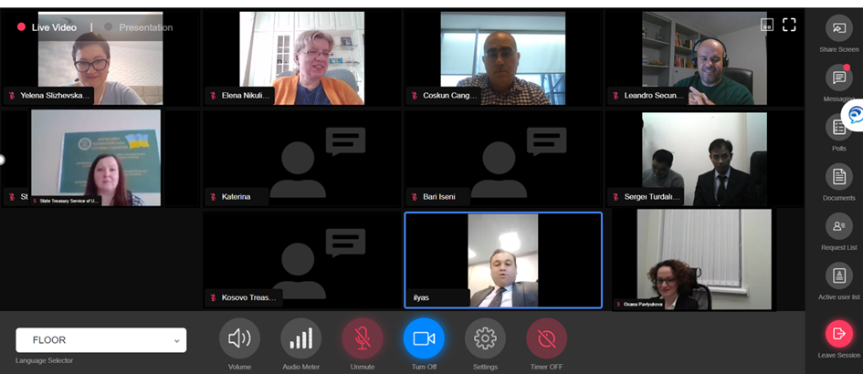
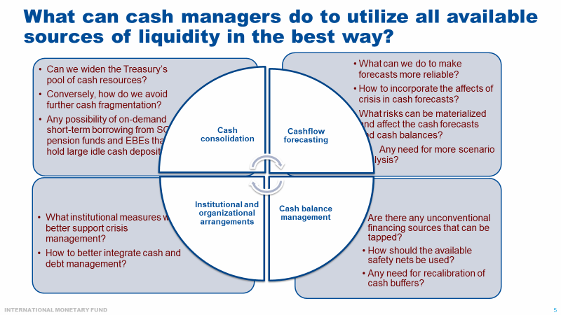
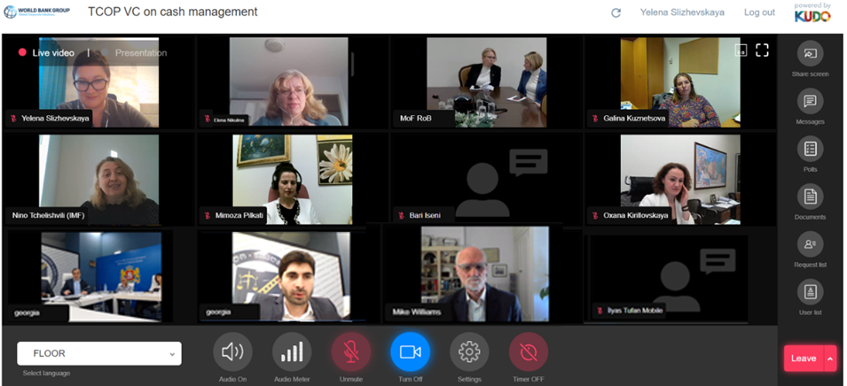
Notes:
provjeriti datum osnivanja i dodati proizvod znanja

Slide 9
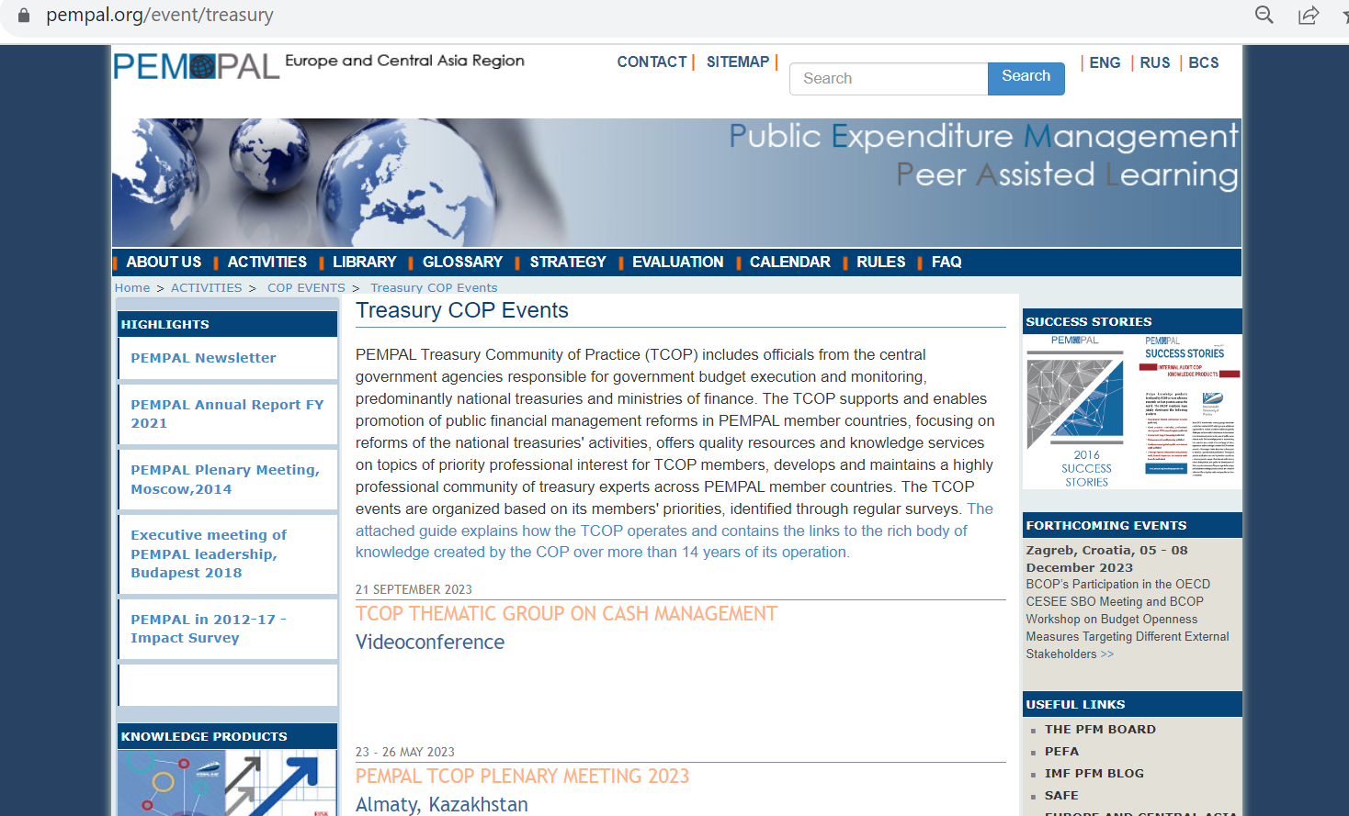
Informacije o aktivnostima TCOP-a
Notes:
provjeriti datum osnivanja i dodati proizvod znanja

Slide 10
PRILOG: Pregled aktivnosti u kalendarskim godinama 2014. – 2019.
Četiri tematske radionice
Beč 2018. – Izrada projekcija novčanog toka
Kišinjev 2017. – Upravljanje dugom i gotovinskim sredstvima: interakcija i suradnja
Moskva 2017. – Određivanje ciljnog iznosa gotovinskog salda JRR-a; interakcija sa središnjom bankom
Ankara 2016. – Odabrana pitanja iz područja upravljanja likvidnošću
Osam
tematskih videokonferencija
19. listopada/oktobra 2016. – Financijski instrumenti za upravljanje gotovinskim sredstvima
Diskusije tijekom plenarnih sjednica
Plenarna sjednica u Kišinjevu 2016. – Diskusija o slučaju Moldove
29. listopada/oktobra 2015. – Proširenje obuhvata JRR-a
9. travnja/aprila 2015. – Upravljanje gotovinskim sredstvima u Azerbajdžanu
16. prosinca/decembra 2014. – Upravljanje gotovinskim sredstvima u Rusiji
11. rujna/septembra 2014. – Upravljanje gotovinskim sredstvima u Turskoj
Plenarna sjednica u Tirani 2015. – Odabrana pitanja iz područja upravljanja likvidnošću i kontrola riznice
3. prosinca/decembra 2019. – Zaštitni slojevi likvidnosti u Turskoj
18. rujna/septembra 2018. – Pripreme za sastanak uživo u Beču 2018.
15. svibnja/maja 2014.. – Diskusija o akcijskom planu

